Slide 1
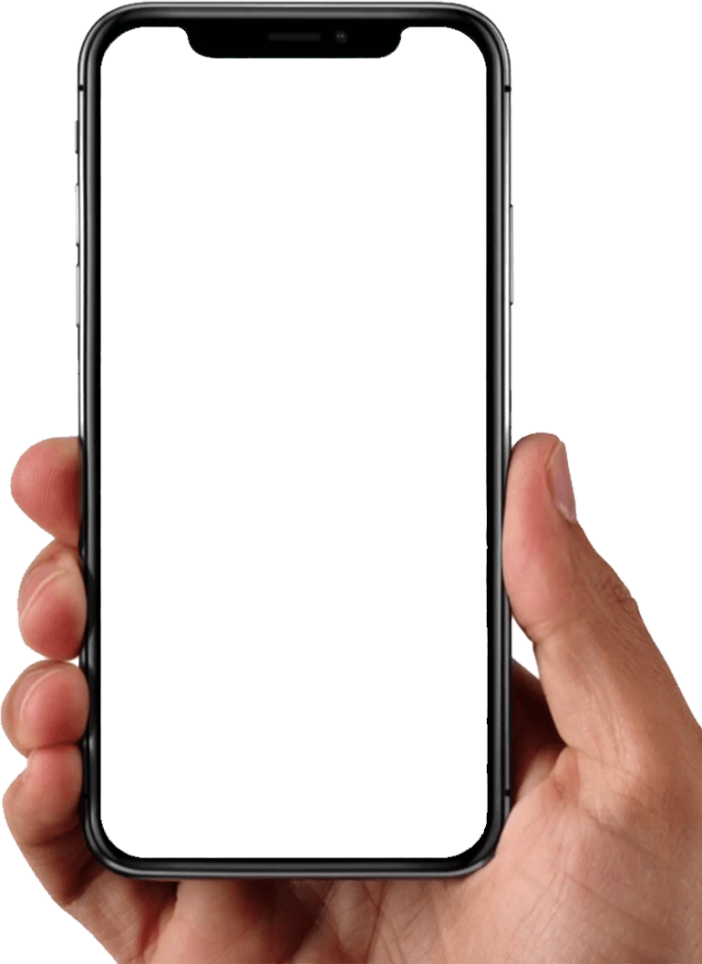
Münster Match
Weniger suchen,
mehr erleben!
Notes:
10–15 Sek. Münster Match hilft dir, aus Münsters Eventvielfalt schnell das Richtige zu finden.

Slide 2

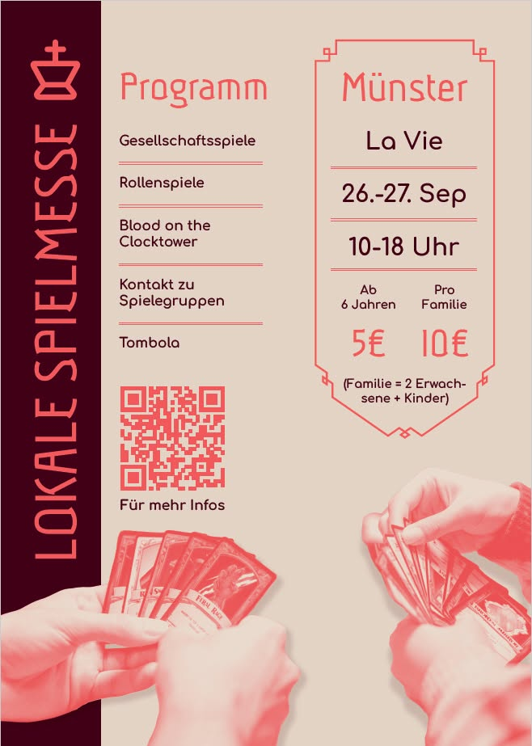
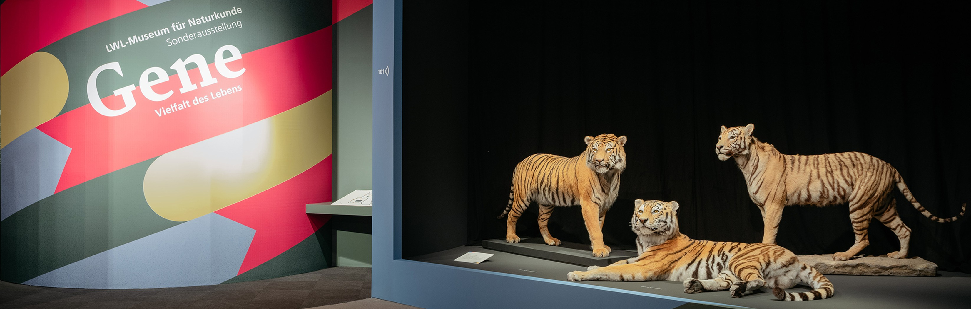
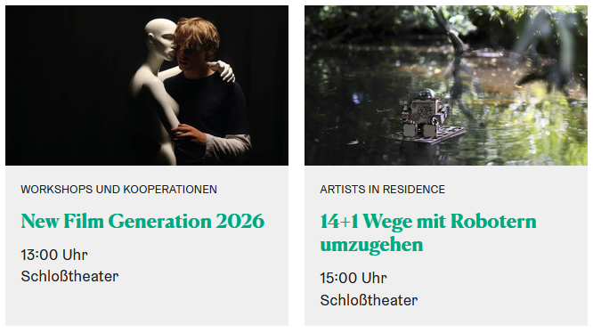
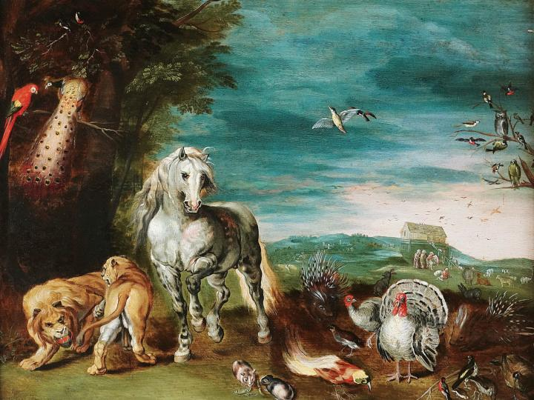
In Münster ist immer etwas los
Das Pferd in der Kunst des 16. bis 18. Jahrhunderts
MÜNSTER MATCH
02
Notes:
15–20 Sek. Münster bietet ständig spannende Events. Das Problem ist nicht das Angebot – sondern schnell zu erkennen, was gerade wirklich zu mir passt.

Slide 3

Münster Match saugt Eventangebote für dich ein
MÜNSTER MATCH
03
Notes:
25–30 Sek. Münster Match sammelt das breite Eventangebot. Aus Interessen, Ort und Zeitpunkt entstehen nur wenige Vorschläge, die in diesem Moment passen.

Slide 4

Münster Match saugt Eventangebote ein
MÜNSTER MATCH
04
Notes:
25–30 Sek. Münster Match sammelt das breite Eventangebot. Aus Interessen, Ort und Zeitpunkt entstehen nur wenige Vorschläge, die in diesem Moment passen.

Slide 5

Münster Match saugt Eventangebote ein
MÜNSTER MATCH
04
Notes:
25–30 Sek. Münster Match sammelt das breite Eventangebot. Aus Interessen, Ort und Zeitpunkt entstehen nur wenige Vorschläge, die in diesem Moment passen.

Slide 6
JETZT
Von der Idee
zum persönlichen Match.
LIVE
DEMO!
MÜNSTER MATCH
04
Notes:
45–60 Sek. Live in die App wechseln und den Weg von der Auswahl bis zu den persönlichen Vorschlägen zeigen.

Slide 7
Ausblick
Community Places
01
Trends in Münster
QR-CODE
02
FOLGT
03
Instant Booking
MÜNSTER MATCH
05
Notes:
25–30 Sek. Danach wächst Münster Match in drei Richtungen: Community-Orte, lokale Trends und direkte Buchungen als möglicher Erlösbaustein.

